Slide 1
KUANTUM HESAPLAMA VE UYGULAMALARI
Hafta 7
Kuantum Yazılım Framework'leri ve Donanıma Erişim
Qiskit · Cirq · PennyLane · Braket · Q# · CUDA-Q — aynı devre dört framework'te · OpenQASM · simülatörler · gürültü · gerçek donanım
Notes:
Bu hafta iki amaç var: (1) genel kültür olarak diğer framework'leri tanımak ve okuyabilmek, (2) simülatörün mükemmel dünyasından gerçek donanımın gürültülü dünyasına geçmek. Dersin geri kalanında Qiskit ile devam edeceğimizi en başta söyleyin; bu hafta 'neden Qiskit, diğerleri ne yapıyor' sorusunun cevabı.

Slide 2
Bu haftanın planı
1. saat
2. saat
3. saat
Framework'ler
Gürültü ve donanım
Lab (Colab)
Ekosistem ve karşılaştırma
Aynı devre 4 framework'te
Bit sırası farkı
OpenQASM, simülatörler
Hata modelleri
Hellinger fidelity
Okuma hatası düzeltme
Fake backend, SWAP, IBM
4 framework'te Bell/GHZ
QASM ile taşıma
NoiseModel, düzeltme
8 alıştırma
Öğretim üyesinin isteği: "Qiskit güzel bir seçenek, ancak genel kültür açısından diğer framework'leri de bilsinler."
Kuantum Hesaplama ve Uygulamaları · Hafta 7
2
Notes:
Üç saatin akışı. Birinci saat karşılaştırma ve taşıma, ikinci saat gürültü ve donanım, üçüncü saat lab. Lab'ın kurulum hücresi Colab'da birkaç dakika sürebilir; öğrencilere ders başında çalıştırmalarını söyleyin.

Slide 3
Öğrenme hedefleri
# | Hafta sonunda öğrenci…
1 | Altı framework'ü geliştirici, dil, soyutlama ve kullanım alanıyla karşılaştırabilir
2 | Aynı Bell/GHZ devresini 4 framework'te yazıp çalıştırabilir
3 | Bit sırası farkını açıklar, dönüştürücü fonksiyon yazar
4 | Devreyi OpenQASM ile framework'ler arasında taşır
5 | Doğru simülatörü seçer; Sampler/Estimator kullanır
6 | Hata modellerini kurar, Hellinger fidelity hesaplar
7 | Okuma hatasını kalibrasyon matrisiyle düzeltir
8 | Fake backend'de transpile eder; SWAP ve optimization_level etkisini ölçer
Kuantum Hesaplama ve Uygulamaları · Hafta 7
3
Notes:
Hedefleri okuyun. Özellikle bit sırası ve gürültü konularının sonraki haftalarda sürekli karşılarına çıkacağını vurgulayın.

Slide 4
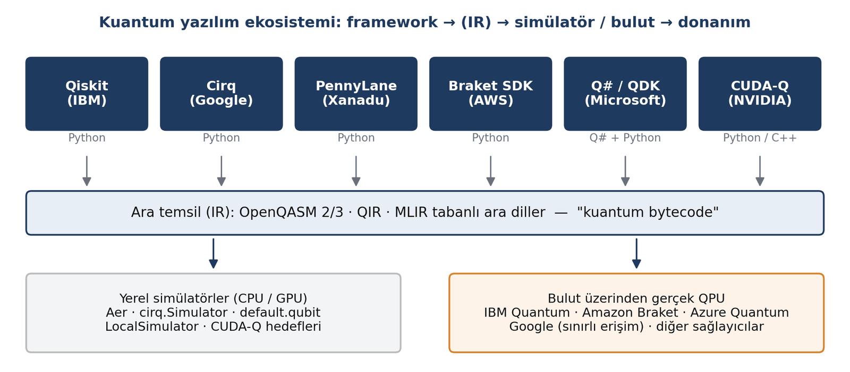
Neden birden fazla framework var?
Yazılım dünyası | Kuantum karşılığı
React / Vue / Angular | Qiskit / Cirq / PennyLane / …
PyTorch + otomatik türev | PennyLane
CUDA çekirdekleri | CUDA-Q
JVM bytecode / LLVM IR | OpenQASM 2/3, QIR
-O0 … -O3 | optimization_level 0…3
Mock nesne | Fake backend
Ana mesaj
Kübit, kapı, devre, ölçüm, shot her yerde aynı. Değişen: yazım biçimi, sonuç formatı ve bit sırası.
Kuantum Hesaplama ve Uygulamaları · Hafta 7
4
Notes:
Web ve derin öğrenme benzetmesi öğrencilere çok tanıdık. Kavramlar aynı, API farklı. Ortak ara dil (OpenQASM) bytecode rolünde.

Slide 5
1. saat
Framework'ler ve taşınabilirlik
Altı framework · aynı devre dört framework'te · bit sırası · OpenQASM · simülatörler
Notes:
Birinci saat. Önce her framework'e kısa bakış ve üç karşılaştırma tablosu. Bu bölümde her framework'e kısa bakış ve üç karşılaştırma tablosu var. Sürüm numaralarına girmeyin; hızla değişiyorlar.

Slide 6
Qiskit (IBM) ve Cirq (Google)
Qiskit · IBM
QuantumCircuit üzerinde metotlar: qc.h(0)
2.x: Sampler / Estimator primitives
Güçlü transpiler, Aer simülatörü
IBM donanımına doğrudan erişim
Bit sırası: q₀ sağda
Cirq · Google Quantum AI
Kübit = nesne: LineQubit, GridQubit
Devre = Moment dizisi (zaman dilimi)
Donanıma yakın ince kontrol
Ölçüm anahtar (key) ile saklanır
histogram → tamsayı anahtar
qc = QuantumCircuit(2)
qc.h(0); qc.cx(0, 1); qc.measure_all()
q = cirq.LineQubit.range(2)
c = cirq.Circuit(cirq.H(q[0]), cirq.CNOT(q[0], q[1]),
cirq.measure(*q, key="m"))
Kuantum Hesaplama ve Uygulamaları · Hafta 7
6
Notes:
Qiskit: metot çağrılarıyla devre, 2.x'te primitives. Cirq: kübit nesnesi, moment yapısı, ölçüm anahtarı. İkisinin sonuç formatını ve bit sırasını karşılaştırın.

Slide 7
PennyLane (Xanadu) ve Amazon Braket SDK (AWS)
PennyLane · Xanadu
Devre = Python fonksiyonu (QNode)
Dönüş değeri ölçümü tanımlar
Otomatik türev, PyTorch / JAX
Eklentilerle farklı arka uçlar
Wire 0 bit dizisinin solunda
Braket SDK · AWS
Zincirleme yazım: .h(0).cnot(0,1)
Ölçüm otomatik (tüm kübitler)
LocalSimulator: yerel, hesapsız
Tek API ile birden çok sağlayıcı
Kübit 0 solda; kapı adı cnot
@qml.qnode(qml.device("default.qubit", wires=2))
def bell():
qml.Hadamard(0); qml.CNOT([0, 1])
return qml.probs()
c = Circuit().h(0).cnot(0, 1)
LocalSimulator().run(c, shots=1000)
Kuantum Hesaplama ve Uygulamaları · Hafta 7
7
Notes:
PennyLane: fonksiyon = devre, dönüş değeri = ölçüm; 14. haftada PyTorch ile kullanacağız. Braket: zincirleme yazım, LocalSimulator ücretsiz ve hesapsız; buluttaki cihazlar ücretli.

Slide 8
Q# (Microsoft QDK) ve CUDA-Q (NVIDIA)
Q# · Microsoft Quantum Development Kit
Ayrı bir dil, tip güvenli: operation
Kübit: use q = Qubit(); → sonunda Reset
Güçlü yanı: kaynak kestirimi
Donanım: Azure Quantum
CUDA-Q · NVIDIA
@cudaq.kernel (Python), __qpu__ (C++)
GPU hızlandırmalı simülasyon, HPC
Hedef değiştirerek CPU / GPU / QPU
MLIR tabanlı derleyici
Aşağıdaki kodlar gösterim amaçlıdır — derste ÇALIŞTIRILMAZ
operation Main() : (Result, Result) {
use (q1, q2) = (Qubit(), Qubit());
H(q1);
CNOT(q1, q2);
let (m1, m2) = (M(q1), M(q2));
Reset(q1); Reset(q2);
return (m1, m2);
}
@cudaq.kernel
def ghz(n: int):
qv = cudaq.qvector(n)
h(qv[0])
for i in range(n - 1):
x.ctrl(qv[i], qv[i + 1])
mz(qv)
print(cudaq.sample(ghz, 3, shots_count=1000))
Kuantum Hesaplama ve Uygulamaları · Hafta 7
8
Notes:
Bu ikisini derste çalıştırmıyoruz; yalnızca okuyacağız. Q# ayrı bir dil: tip sistemi, use ile kübit ayırma, Reset zorunluluğu. CUDA-Q: kernel dekoratörü, GPU hedefleri. Kodlar resmi dokümandaki örneklere dayanıyor.

Slide 9
Karşılaştırma 1: geliştirici, dil, soyutlama, lisans
Framework | Geliştirici | Dil | Soyutlama düzeyi | Lisans
Qiskit | IBM | Python (çekirdek kısmen Rust) | Devre + primitives | Apache 2.0
Cirq | Google Quantum AI | Python | Düşük: moment, yerleşim | Apache 2.0
PennyLane | Xanadu | Python | Yüksek: fonksiyon = devre | Apache 2.0
Braket SDK | AWS | Python | Devre, satıcıdan bağımsız | Apache 2.0
Q# / QDK | Microsoft | Q# + Python | Yüksek düzey dil, tipler | MIT
CUDA-Q | NVIDIA | Python / C++ | Kernel, GPU odaklı | Apache 2.0
Hepsi açık kaynak. Sürüm numaraları hızla değişir → lab notebook'u kullanılan sürümleri yazdırır.
Kuantum Hesaplama ve Uygulamaları · Hafta 7
9
Notes:
Hepsi açık kaynak. Soyutlama düzeyi farkına dikkat çekin: Cirq en düşük (donanıma yakın), PennyLane ve Q# en yüksek. Lisans bilgileri resmi depolardan; değişebilir.

Slide 10
Karşılaştırma 2: güçlü yan ve tipik kullanım
Framework | Güçlü yanı | Tipik kullanım
Qiskit | Transpiler, Aer, IBM donanımı, eğitim kaynağı | Eğitim, algoritma, IBM deneyleri
Cirq | İnce donanım kontrolü, gürültü kanalları | Donanıma yakın araştırma
PennyLane | Otomatik türev, PyTorch/JAX | QML, varyasyonel algoritmalar
Braket SDK | Tek API, çok sağlayıcı | Donanım karşılaştırma, AWS projeleri
Q# / QDK | Tip güvenliği, kaynak kestirimi | Büyük ölçekli algoritma tasarımı
CUDA-Q | GPU simülasyon, HPC | Büyük devre simülasyonu
Kuantum Hesaplama ve Uygulamaları · Hafta 7
10
Notes:
Hangi durumda hangisini seçerim sorusu. Tek doğru yok; ekip, donanım ve amaç belirler. Yazılı sorulardaki açık uçlu soru bununla ilgili.

Slide 11
Karşılaştırma 3: bit sırası, sonuç formatı, donanım erişimi
Framework | Bit sırası | Sonuç formatı | Donanım erişimi
Qiskit | q₀ sağda (little-endian) | get_counts() → {'00': 502, …} | IBM Quantum Platform
Cirq | ilk kübit solda | histogram() → Counter({0: 512, 3: 488}) | Google (sınırlı), eklentiler
PennyLane | wire 0 solda | QNode dönüşü: counts / probs / expval | Eklentiler (IBM, Braket…)
Braket | kübit 0 solda | measurement_counts → Counter | Amazon Braket (ücretli)
Q# | sıralı Result dizisi | Result (Zero / One) | Azure Quantum
CUDA-Q | ilk ayrılan solda | SampleResult | GPU; desteklenen QPU'lar
Donanım listeleri, kotalar ve fiyatlar sık değişir — projeye başlarken resmi dokümantasyona bakın (Eylül 2026 itibarıyla).
Kuantum Hesaplama ve Uygulamaları · Hafta 7
11
Notes:
Bu tablo haftanın en pratik tablosu. Turuncu vurgulanmış satıra dikkat: Qiskit diğerlerinden farklı. Sonuç tipleri de farklı: dict, Counter, int anahtar, str anahtar.

Slide 12
Qiskit ve Cirq ile GHZ
# Qiskit
qc = QuantumCircuit(3); qc.h(0)
qc.cx(0, 1); qc.cx(1, 2); qc.measure_all()
res = StatevectorSampler(seed=7).run(
[qc], shots=1000).result()
res[0].data.meas.get_counts()
# {'111': 498, '000': 502}
# Cirq
q = cirq.LineQubit.range(3)
c = cirq.Circuit(
cirq.H(q[0]),
cirq.CNOT(q[0], q[1]),
cirq.CNOT(q[1], q[2]),
cirq.measure(*q, key="m"))
sim = cirq.Simulator(seed=7)
r = sim.run(c, repetitions=1000)
r.histogram(key="m")
# Counter({0: 502, 7: 498})
Sonuç: dict, anahtar str (q₀ sağda). Ham veri: get_bitstrings()
Sonuç: Counter, anahtar int (7 = 0b111). Ham veri: measurements['m']
Kuantum Hesaplama ve Uygulamaları · Hafta 7
12
Notes:
Hedef: 6. haftadaki GHZ-3 (H + 2 CNOT); ideal sonuç yalnız 000 ve 111. Qiskit: run bir PUB listesi alır, sonuç klasik yazmacın adıyla (meas) erişilir. Cirq: histogram tamsayı döndürür: 7 = 111. Çıktılar sandbox'ta gerçekten alındı.

Slide 13
PennyLane ve Braket ile GHZ
# PennyLane
dev = qml.device("default.qubit", wires=3, seed=7)
@qml.set_shots(1000)
@qml.qnode(dev)
def ghz():
qml.Hadamard(0)
qml.CNOT([0, 1]); qml.CNOT([1, 2])
return qml.counts()
ghz() # {'000': 511, '111': 489}
# Amazon Braket
from braket.circuits import Circuit
from braket.devices import LocalSimulator
c = Circuit().h(0).cnot(0, 1).cnot(1, 2)
LocalSimulator().run(c, shots=1000) \
.result().measurement_counts
# Counter({'000': 533, '111': 467})
Dört framework, aynı dağılım: yalnızca 000 ve 111. Sayımlardaki küçük farklar rastgele örneklemeden (farklı tohumlar).
Kuantum Hesaplama ve Uygulamaları · Hafta 7
13
Notes:
PennyLane'de shot sayısı set_shots dekoratörüyle veriliyor (güncel API). Braket'te ölçüm eklemiyoruz; LocalSimulator her şeyi ölçüyor.

Slide 14
Sonuç: dört framework, aynı GHZ dağılımı
Framework | Tip | Anahtar
Qiskit | dict | str '111'
Cirq | Counter | int 7
PennyLane | dict | str '111'
Braket | Counter | str '111'
Dikkat
000 ve 111 palindrom → bit sırası farkı burada görünmez! Asimetrik bir test gerekir.
Kuantum Hesaplama ve Uygulamaları · Hafta 7
14
Notes:
Native grafik: sandbox sonuçları. Hepsi yaklaşık yarı yarıya. Sonuç tiplerindeki farkı tabloda gösterin.

Slide 15
Yan yana kod karşılaştırması
İşlem | Qiskit | Cirq | PennyLane | Braket
Kübitler | QuantumCircuit(3) | LineQubit.range(3) | device(wires=3) | otomatik
Hadamard | qc.h(0) | cirq.H(q[0]) | qml.Hadamard(0) | .h(0)
CNOT | qc.cx(0,1) | cirq.CNOT(q0,q1) | qml.CNOT([0,1]) | .cnot(0,1)
Ölçüm | measure_all() | measure(*q,key=) | return qml.counts() | otomatik
Simülatör | StatevectorSampler | cirq.Simulator | default.qubit | LocalSimulator
Çalıştır | .run([qc],shots=) | .run(c,repetitions=) | QNode çağrısı | .run(c,shots=)
Sonuç | data.meas.get_counts() | .histogram(key=) | dönüş değeri | .measurement_counts
Çizim | qc.draw('mpl') | print(c) | qml.draw(f)() | print(c)
Kuantum Hesaplama ve Uygulamaları · Hafta 7
15
Notes:
Tabloyu satır satır okuyun. En büyük farklar: kübitin nesne mi indeks mi olduğu ve ölçümün nasıl tanımlandığı.

Slide 16
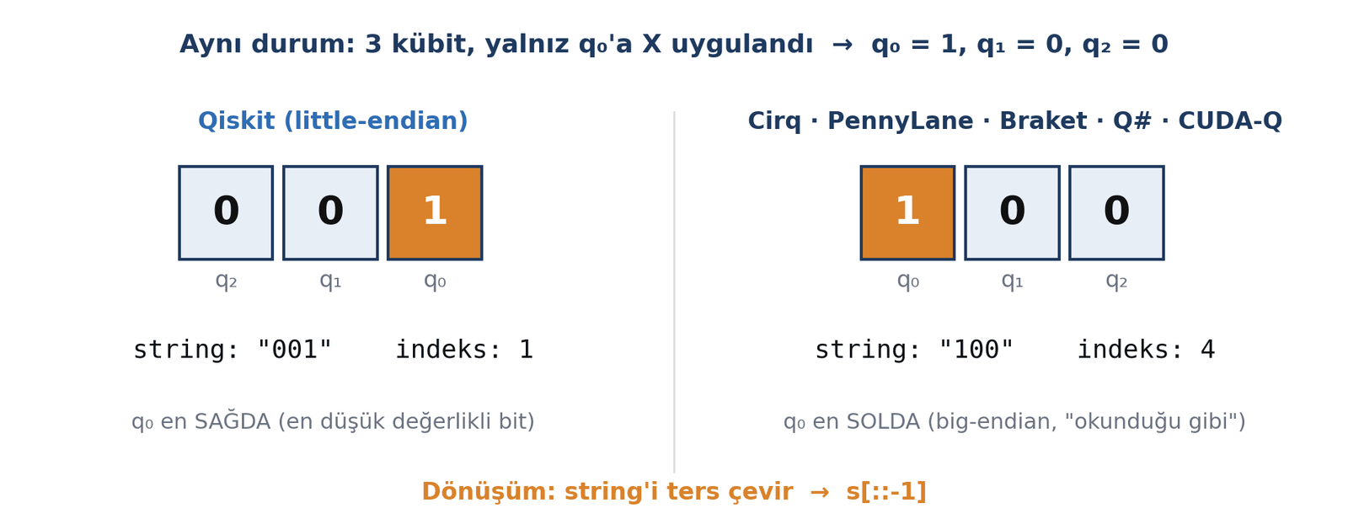
Aynı durum: Qiskit '001', diğerleri '100'
Framework | Çıktı
Qiskit | {'001': 10}
Cirq | Counter({4: 10})
PennyLane | probs[4] = 1
Braket | {'100': 10}
Bu bir hata değil, bir sözleşme (convention)
Tehlike: iki sözleşmeyi fark etmeden karıştırmak. Dönüşüm tek satır: s[::-1].
Bu derste her zaman Qiskit sırası (q₀ sağda) kullanılır.
Kuantum Hesaplama ve Uygulamaları · Hafta 7
16
Notes:
Yalnız q0'a X uygulanmış 3 kübit. Qiskit q0'ı sağa yazar (little-endian), diğerleri sola. Veri aynı, yazılış farklı. x86 ile ağ bayt sırası benzetmesi.

Slide 17
Dönüştürücü fonksiyon: to_qiskit_order
def to_qiskit_order(counts, n=None, big_endian=True):
out = {}
for k, v in counts.items():
# Cirq anahtarı int ise önce n bitlik stringe çevir
s = format(int(k), f"0{n}b") if not isinstance(k, str) else str(k)
s = s[::-1] if big_endian else s # ters çevir
out[s] = out.get(s, 0) + int(v)
return out
to_qiskit_order({4: 10}, n=3) # Cirq -> {'001': 10}
to_qiskit_order({"100": 10}) # Braket -> {'001': 10}
Test ipucu
Palindromlar (00, 11, 101…) hatayı gizler. Test için asimetrik durum: yalnız q₀ = 1.
Yazılım karşılığı
Birim testte simetrik test verisi bazı hataları saklar — kenar durumları seç.
Kuantum Hesaplama ve Uygulamaları · Hafta 7
17
Notes:
Tek fonksiyonla tüm framework çıktıları ortak biçime. Cirq tamsayısını önce n bitlik stringe çevirip sonra ters çeviriyoruz.

Slide 18
Çözümlü Örnek 1 · Aynı durum, dört yazılış
Soru
3 kübit: q₀ = 1, q₁ = 1, q₂ = 0. Qiskit, Braket ve Cirq'te nasıl görünür? Qiskit indeksi?
Durum | Qiskit | Big-end. | Cirq
q₀=1 | 001 | 100 | 4
q₁=1 | 010 | 010 | 2
q₂=1 | 100 | 001 | 1
q₀q₁ | 011 | 110 | 6
q₀q₂ | 101 | 101 | 5
1. Qiskit sırası q₂q₁q₀:
  Qiskit = '011' → indeks 3
2. Braket/PennyLane sırası q₀q₁q₂:
  Braket = '110'
3. Cirq = big-endian stringin tamsayısı:
  Cirq = 4 + 2 = 6
Cevap: Qiskit '011' (3), Braket '110', Cirq 6
Kuantum Hesaplama ve Uygulamaları · Hafta 7
18
Notes:
Öğrencilere 2 dakika verin. Tablo 4.2'yi de gösterin.

Slide 19
Çözümlü Örnek 2 · Braket → Qiskit
Soru
Braket: {'100': 480, '011': 520}. Qiskit sırasına çevirin. Hangi kübit ilişkisi var?
to_qiskit_order(
{'100': 480, '011': 520})
# {'001': 480, '110': 520}
1. Her anahtarı ters çevir:
  '100' → '001' '011' → '110'
  {'001': 480, '110': 520}
2. '001': q₀=1, q₁=0, q₂=0 · '110': q₀=0, q₁=1, q₂=1
3. q₀ her zaman diğer iki kübitin tersi.
Cevap: {'001': 480, '110': 520}
Kuantum Hesaplama ve Uygulamaları · Hafta 7
19
Notes:
Bu dağılım palindrom değil: çevirmeden Qiskit fonksiyonlarına vermek yanlış sonuç verir.

Slide 20
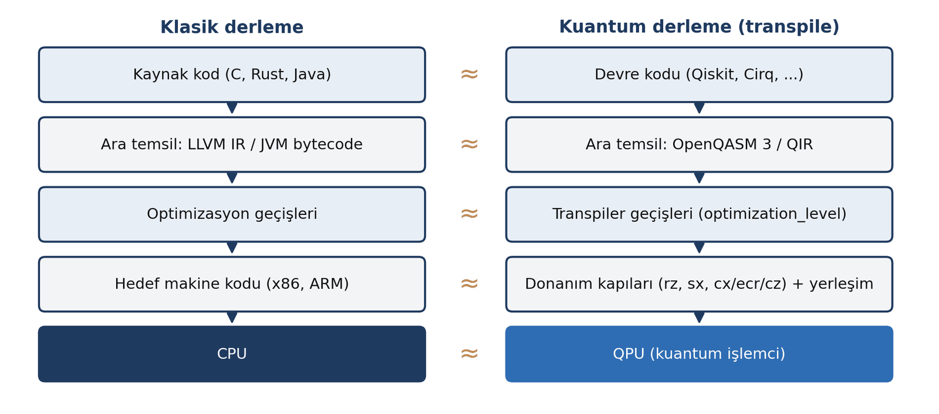
Ara temsil (IR): derleyici benzetmesi
 | OpenQASM 2 | OpenQASM 3
Bildirim | qreg q[3]; | qubit[3] q;
Ölçüm | measure q -> c | c = measure q
Kontrol | basit if | if/else, döngü
Qiskit | qasm2.dumps | qasm3.dumps
Neden önemli?
Makaledeki bir Cirq devresini Qiskit'e taşıyabilmek
Bir framework'te yazıp başka sağlayıcının donanımında çalıştırabilmek (Braket, Azure)
Kuantum Hesaplama ve Uygulamaları · Hafta 7
20
Notes:
C → LLVM IR → x86/ARM; Java → bytecode → JVM. Kuantumda: framework → OpenQASM/QIR → donanım kapıları. Transpiler geçişleri optimizasyon geçişleri gibi.

Slide 21
Qiskit → OpenQASM 2 / 3
qc = QuantumCircuit(3, 3)
qc.h(0); qc.cx(0, 1); qc.cx(1, 2)
qc.measure([0,1,2], [0,1,2])
print(qasm2.dumps(qc))
# OPENQASM 2.0;
# include "qelib1.inc";
# qreg q[3];
# creg c[3];
# h q[0];
# cx q[0],q[1];
# cx q[1],q[2];
# measure q[0] -> c[0]; ...
print(qasm3.dumps(qc))
# OPENQASM 3.0;
# include "stdgates.inc";
# bit[3] c;
# qubit[3] q;
# h q[0];
# cx q[0], q[1];
# cx q[1], q[2];
# c[0] = measure q[0]; ...
qasm2.loads(qasm2.dumps(qc)) == qc
# True (gidiş-dönüş testi)
Kuantum Hesaplama ve Uygulamaları · Hafta 7
21
Notes:
dumps metin üretir, loads geri okur. Gidiş-dönüş eşitliği bir regresyon testi. Metnin okunabilir olduğunu gösterin: assembly gibi.

Slide 22
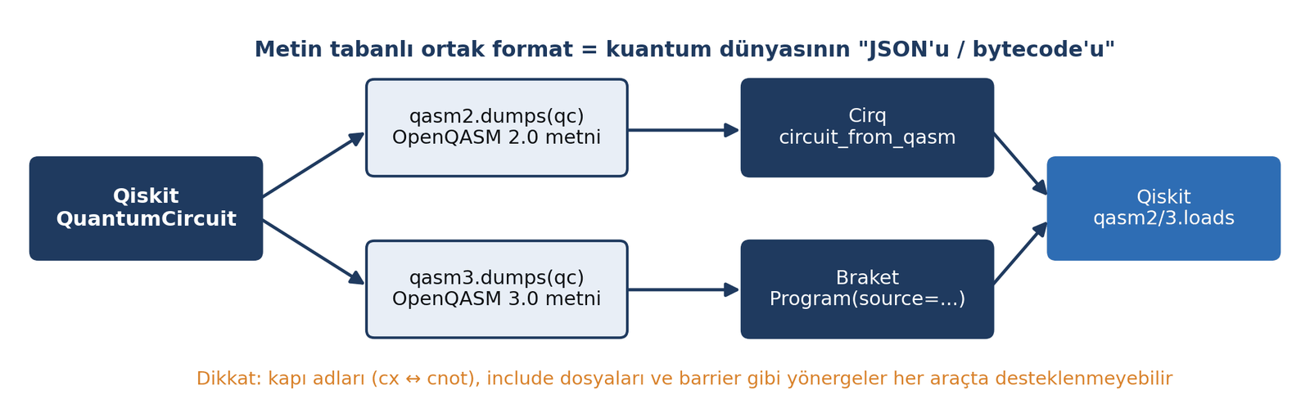
Qiskit ↔ Cirq ↔ Braket taşıma ve tuzakları
Tuzak | Belirti | Çözüm
Kapı adı | Braket: "Gate cx is not defined" | cx → cnot
Include | Braket stdgates.inc bulamıyor | include satırını kaldır
Yönerge | Cirq: "Unknown gate barrier" | measure_all yerine measure
Anahtarlar | Cirq: c_0, c_1, c_2 ayrı | tek anahtarda topla
Bit sırası | sayımlar ters | to_qiskit_order
Kuantum Hesaplama ve Uygulamaları · Hafta 7
22
Notes:
Tuzakların hepsi sandbox'ta gerçekten karşılaşıldı: Braket cx tanımıyor, stdgates.inc bulamıyor; Cirq okuyucusu barrier tanımıyor. Taşıdıktan sonra mutlaka test.

Slide 23
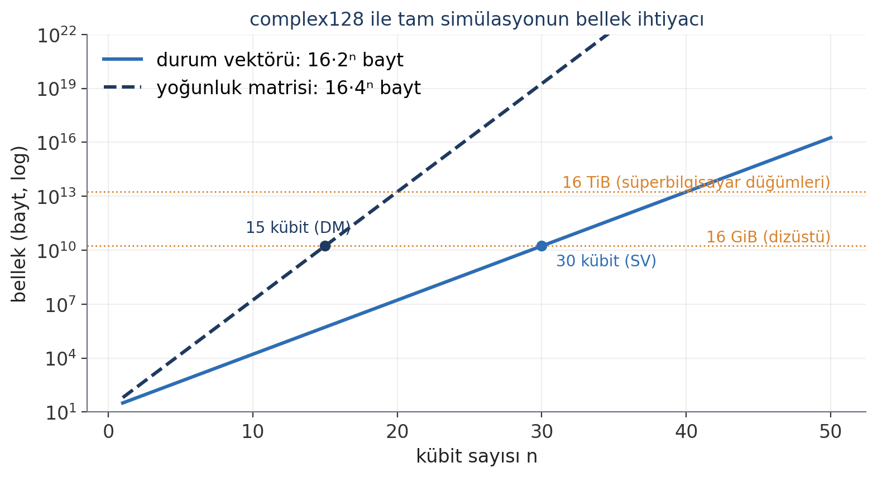
Dört simülatör türü
Tür | Saklar | Bellek | Ne zaman?
Statevector | 2ⁿ genlik | 16·2ⁿ B | Hata ayıklama, n ≲ 30
Shot sampler | SV + örnekleme | SV gibi | Gerçekçi sayımlar
Density matrix | 2ⁿ×2ⁿ matris | 16·4ⁿ B | Gürültü, n ≲ 12–15
MPS | tensör zinciri | dolanıklığa bağlı | Çok kübit, az dolanıklık
AerSimulator(method="statevector") # n=20 GHZ ≈ 1.6 sn
AerSimulator(method="density_matrix") # n=10 ≈ 0.5 sn
AerSimulator(method="matrix_product_state") # n=60 ≈ 0.4 sn !
Süreler sandbox ölçümüdür; makineye göre değişir.
Kuantum Hesaplama ve Uygulamaları · Hafta 7
23
Notes:
Statevector 2^n, density matrix 4^n bellek. MPS dolanıklık azsa çok kübitle çalışır: 60 kübit GHZ sandbox'ta 0.4 saniye.

Slide 24
Çözümlü Örnek 3 · Bellek hesabı
Soru
complex128 (16 bayt/genlik): (a) 30 kübit SV, (b) 40 kübit SV, (c) 16 GiB ile en fazla kaç kübit density matrix?
  (a) 16 × 2³⁰ = 2³⁴ B = 16 GiB
  (b) 16 × 2⁴⁰ = 2⁴⁴ B = 16 TiB
1. (c) yoğunluk matrisi 16 × 4ⁿ = 2⁴⁺²ⁿ bayt ≤ 2³⁴:
  2n ≤ 30 → n ≤ 15
Cevap: 16 GiB · 16 TiB · 15 kübit
Kuantum Hesaplama ve Uygulamaları · Hafta 7
24
Notes:
Her ek kübit SV belleğini 2, DM belleğini 4 katına çıkarır.

Slide 25
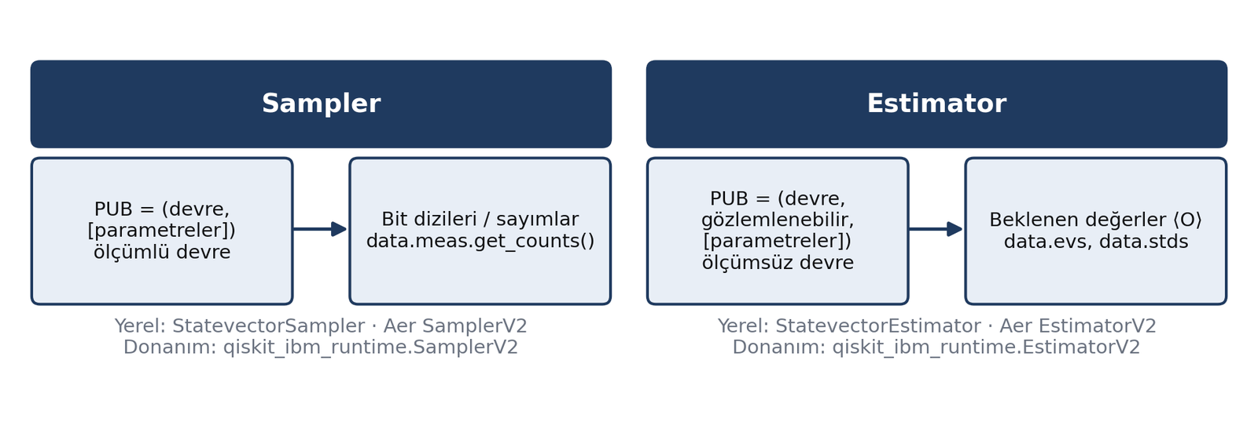
Qiskit 2.x primitives: Sampler ve Estimator
 | Yerel (ideal) | IBM donanımı
Sampler | StatevectorSampler | SamplerV2
Estimator | StatevectorEstimator | EstimatorV2
Aer (gürültülü, yerel): qiskit_aer.primitives.SamplerV2 / EstimatorV2
bell = QuantumCircuit(2); bell.h(0); bell.cx(0, 1) # ölçüm YOK
obs = [SparsePauliOp("ZZ"), SparsePauliOp("ZI"), SparsePauliOp("XX")]
StatevectorEstimator().run([(bell, obs)]).result()[0].data.evs
# [1. 0. 1.] -> ⟨ZZ⟩=1: bitler hep aynı · ⟨ZI⟩=0: q1 tek başına rastgele · ⟨XX⟩=1
Sampler: "hangi bit dizileri kaç kez?" · Estimator: "⟨O⟩ kaç?" → QML, VQE, QAOA (11–15. haftalar)
Kuantum Hesaplama ve Uygulamaları · Hafta 7
25
Notes:
Aynı arayüz yerelde ve donanımda: yalnızca sınıf değişir. JDBC sürücüsü benzetmesi. Estimator ölçümsüz devre alır; ZI'de Z q1'e etki eder (Qiskit sırası).

Slide 26
Çözümlü Örnek 4 · Sayımlardan ⟨ZZ⟩
Soru
Gürültülü Bell: {'00': 1829, '01': 199, '10': 216, '11': 1756} (4000 shot). ⟨ZZ⟩?
1. Bitler aynı → +1, farklı → −1
  ⟨ZZ⟩ ≈ (N₀₀ + N₁₁ − N₀₁ − N₁₀) / N
  (1829 + 1756 − 199 − 216) / 4000 = 0.7925
2. İdeal Bell: ⟨ZZ⟩ = 1; fark tamamen gürültüden.
Cevap: ⟨ZZ⟩ ≈ 0.79
Kuantum Hesaplama ve Uygulamaları · Hafta 7
26
Notes:
Bu sayımları 2. saatte gürültü modeliyle üreteceğiz. Estimator donanımda tam olarak bunu yapar: sayımlardan beklenen değer.

Slide 27
2. saat
Gürültü: yazılımcı gözüyle hata modelleri
Simülatörün mükemmel dünyasından gerçek donanıma
Notes:
İkinci saat. Fizik yok: hataları 'rastgele araya giren istenmeyen kapılar' olarak anlatın. Ağdaki paket bozulması benzetmesi.

Slide 28
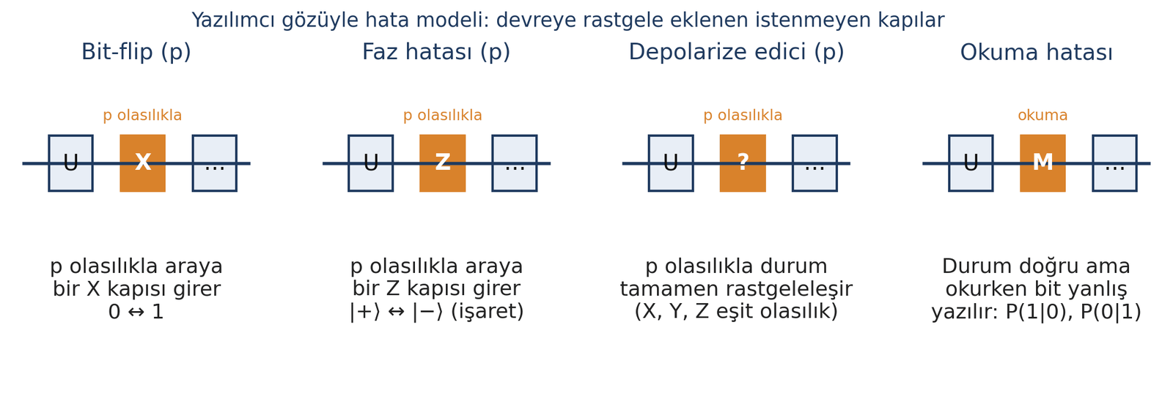
Dört hata modeli: rastgele araya giren kapılar
Hata | Bozduğu şey | Qiskit Aer
Bit-flip (p) | 0 ↔ 1 | pauli_error([('X',p),('I',1-p)])
Faz (p) | |+⟩ ↔ |−⟩ (göreli faz) | pauli_error([('Z',p),('I',1-p)])
Depolarize (p) | her şey (rastgeleleşir) | depolarizing_error(p, 1)
Okuma | yalnız kayıt | ReadoutError([[.97,.03],[.05,.95]])
Kuantum Hesaplama ve Uygulamaları · Hafta 7
28
Notes:
Bit-flip X, faz Z, depolarize rastgele Pauli, okuma hatası sadece kaydı bozar. Faz hatası |0⟩'da görünmez; H-hata-H hilesiyle görünür (2. hafta).

Slide 29
Tek bir hatalı kapının etkisi (p = 0.1)
P(doğru) = (1 − p)·1 + p·½ = 1 − p/2
Teori
Bit-flip, faz: 1 − p = 0.90
Depolarize: 1 − p/2 = 0.95
Faz hatası hilesi
Z|0⟩ = |0⟩ → görünmez. H → hata → H: faz hatası bit hatasına dönüşür.
Kuantum Hesaplama ve Uygulamaları · Hafta 7
29
Notes:
Sandbox'ta 10000 shot. Depolarize neden 0.95? Rastgeleleşen durum yarı yarıya yine doğru çıkıyor: 1 − p/2.

Slide 30
Çözümlü Örnek 5 · Art arda iki bit-flip
Soru
|0⟩'a p = 0.1 bit-flip taşıyan iki boş kapı. P(0)? Neden 0.81 değil?
  Hiç hata: (1 − p)² = 0.81 → 0 ✓
  Tek hata: 2p(1 − p) = 0.18 → 1 ✗
  İki hata: p² = 0.01 → XX = I → 0 ✓
  P(0) = 0.81 + 0.01 = 0.82
1. İki hata birbirini iptal eder.
Cevap: P(0) = 0.82
Kuantum Hesaplama ve Uygulamaları · Hafta 7
30
Notes:
Olasılık ağacı çizerek anlatın.

Slide 31
Çözümlü Örnek 6 · Depolarize hata ve derinlik
Soru
p = 0.02, k = 10 X–X çifti (20 kapı). P(0)?
1. Her kapı ⟨Z⟩'yi (1 − p) katına kısaltır
  ⟨Z⟩ = (0.98)²⁰ = 0.6676
  P(0) = (1 + ⟨Z⟩)/2 = 0.5 + 0.3338 = 0.834
2. Aer: 0.832 ✓
Cevap: P(0) ≈ 0.834
Kuantum Hesaplama ve Uygulamaları · Hafta 7
31
Notes:
Bloch vektörünün kısalması olarak görselleştirin (3. hafta).

Slide 32
Aer NoiseModel: devre aynı, yapılandırma farklı
def my_noise(p1=0.02, p2=0.05, ro=(0.03, 0.05)):
nm = NoiseModel()
nm.add_all_qubit_quantum_error(depolarizing_error(p1, 1), ["h", "x", "sx", "rz", "id"])
nm.add_all_qubit_quantum_error(depolarizing_error(p2, 2), ["cx"])
nm.add_all_qubit_readout_error(ReadoutError([[1-ro[0], ro[0]], [ro[1], 1-ro[1]]]))
return nm
sim = AerSimulator(noise_model=my_noise(), seed_simulator=11)
sim.run(transpile(bell, sim), shots=4000).result().get_counts()
# {'00': 1829, '11': 1756, '01': 199, '10': 216}
Parametre | Değer
Tek kübit depolarize | 0.02
CX depolarize | 0.05
P(1|0) / P(0|1) | 0.03 / 0.05
Yeni sonuçlar: 01 ve 10 — ideal Bell'de hiç yoktu!
Kuantum Hesaplama ve Uygulamaları · Hafta 7
32
Notes:
NoiseModel bir yapılandırma dosyası gibi: devre kodu değişmiyor. Değerler öğretim amaçlı abartılı.

Slide 33
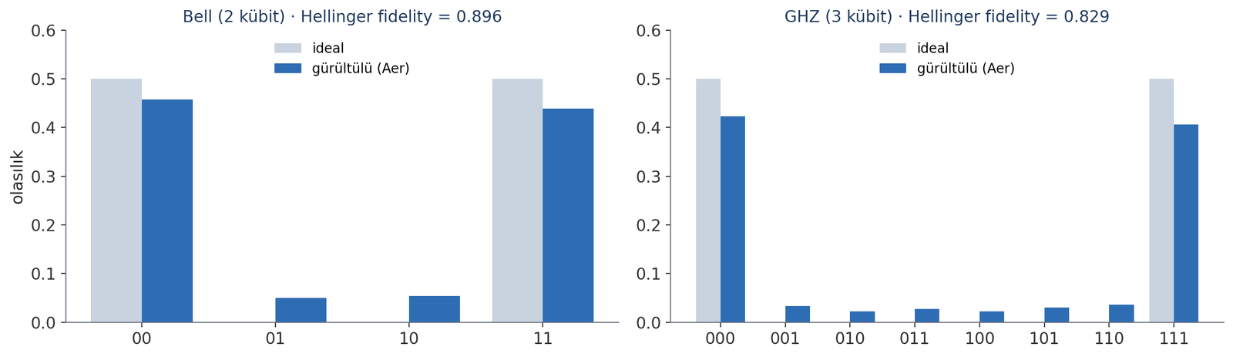
Gürültülü Bell ve GHZ histogramları
Bell: Hellinger F = 0.896 (1 CX)
GHZ-3: Hellinger F = 0.829 (2 CX)
Kuantum Hesaplama ve Uygulamaları · Hafta 7
33
Notes:
Kübit ve kapı sayısı arttıkça bozulma büyüyor: Bell 0.896, GHZ 0.829. Hellinger fidelity'yi bir sonraki slaytta tanımlıyoruz.

Slide 34
Başarı olasılığı ve Hellinger fidelity
F(p, q) = ( Σₓ √(p(x) · q(x)) )²
Başarı olasılığı
Bell: P(00) + P(11)
Basit, ama %90 '00' + %0 '11' de 0.9 verir!
Hellinger fidelity
1 = özdeş dağılım, 0 = ortak sonuç yok
hellinger_fidelity(c1, c2)
def my_hellinger(p, q):
sp, sq = sum(p.values()), sum(q.values())
return sum(np.sqrt(p.get(k,0)/sp * q.get(k,0)/sq) for k in set(p)|set(q)) ** 2
Kuantum Hesaplama ve Uygulamaları · Hafta 7
34
Notes:
Başarı olasılığı doğru sonuçların toplamı; ama doğru sonuçlar arasındaki oranı görmez. Hellinger tüm dağılımı karşılaştırır. Lab alıştırma 3'te kendileri yazacaklar.

Slide 35
Çözümlü Örnek 7 · Hellinger fidelity
Soru
P = {00: .5, 11: .5}, Q = {00: .46, 11: .44, 01: .05, 10: .05}. Başarı olasılığı ve F?
P = {"00": .5, "11": .5}
Q = {"00": .46, "11": .44,
"01": .05, "10": .05}
hellinger_fidelity(P, Q)
# 0.89989
  Başarı = 0.46 + 0.44 = 0.90
1. P(01) = P(10) = 0 → katkı yok
  √(0.5·0.46) + √(0.5·0.44) = 0.4796 + 0.4690 = 0.9486
  F = 0.9486² = 0.8999
Cevap: Başarı 0.90, F ≈ 0.900
Kuantum Hesaplama ve Uygulamaları · Hafta 7
35
Notes:
Qiskit hellinger_fidelity ile aynı sonucu verdiğini gösterin.

Slide 36
Derinlik arttıkça doğruluk düşer: X–X zinciri
P(0) = ½ + ½ (1 − p)²ᵏ
Yorum
Depolarize hata vektörü her kapıda (1 − p) kısaltır → üstel yaklaşım 0.5'e (rastgele).
Transpiler tuzağı
optimization_level=1 X–X çiftlerini siler (derinlik 0). Deney için level 0.
Kuantum Hesaplama ve Uygulamaları · Hafta 7
36
Notes:
X·X = I; devre idealde hiçbir şey yapmıyor. Her X'te p=0.02 depolarize. Teori ile Aer örtüşüyor. optimization_level=0 şart: yoksa transpiler X-X'leri siliyor!

Slide 37
Çözümlü Örnek 8 · Derinlik bütçesi
Soru
p = 0.02; P(0) ≥ 0.75 için en fazla kaç X–X çifti?
def max_pairs(p, hedef):
return int(np.floor(
np.log(2*hedef - 1)
/ np.log(1 - p) / 2))
max_pairs(0.02, 0.75) # 17
# Aer: P(0) = 0.752
  ½ + ½(0.98)²ᵏ ≥ 0.75 → (0.98)²ᵏ ≥ 0.5
  2k ≤ ln 0.5 / ln 0.98 = 34.31 → k ≤ 17.15
  k = 17
1. Kontrol: k=17 → 0.751 ✓ k=18 → 0.742 ✗
Cevap: k = 17 (34 kapı)
Kuantum Hesaplama ve Uygulamaları · Hafta 7
37
Notes:
Lab alıştırma 7 bunun kodu. ln negatif olduğu için eşitsizliğin yön değiştirdiğini vurgulayın. Genel kural: n hatalı kapının hepsinin hatasız çalışma olasılığı ≈ (1−e)^n; e=0.01, 40 CX → 0.67. Bu yüzden iki kübitli kapı sayısı ana maliyet ölçütü (ders notu Şekil 7.5).

Slide 38
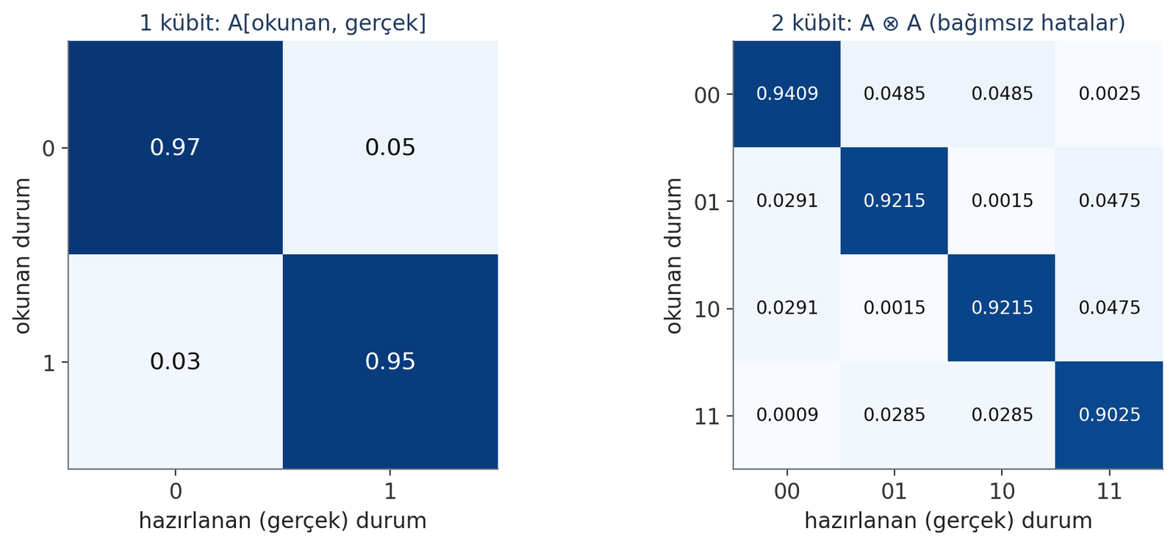
Okuma hatası: kalibrasyon matrisi
p_ölçülen = A · p_gerçek
Kalibrasyon
Her taban durumu hazırla ve ölç
Sonuçlar = A'nın sütunları
p_gerçek ≈ A⁻¹ · p_ölçülen
Kodda: np.linalg.solve(A, p)
Negatifleri 0'a kırp, normalize et
Kuantum Hesaplama ve Uygulamaları · Hafta 7
38
Notes:
Sensör kalibrasyonu benzetmesi: bilinen girdiler (|0⟩, |1⟩) hazırla, ölç, sapmayı matrisle tanımla. Sütun = gerçek durum, sütun toplamı 1. Bağımsız hatalarda A⊗A (2. haftadaki kron).

Slide 39
Çözümlü Örnek 9 · Tek kübitte okuma düzeltmesi
Soru
P(1|0) = 0.04, P(0|1) = 0.10. Ölçülen [0.616, 0.384]. Gerçek dağılım?
A = np.array([[0.96, 0.10],
[0.04, 0.90]])
np.linalg.solve(A,
[0.616, 0.384])
# [0.6, 0.4]
  A = [[0.96, 0.10], [0.04, 0.90]] det A = 0.86
  p₀ = (0.90·0.616 − 0.10·0.384) / 0.86 = 0.600
  p₁ = (−0.04·0.616 + 0.96·0.384) / 0.86 = 0.400
1. Kontrol: A·[0.6, 0.4] = [0.616, 0.384] ✓
Cevap: Gerçek dağılım [0.6, 0.4]
Kuantum Hesaplama ve Uygulamaları · Hafta 7
39
Notes:
2x2 ters matris formülünü hatırlatın: (1/det)[[d,−b],[−c,a]].

Slide 40
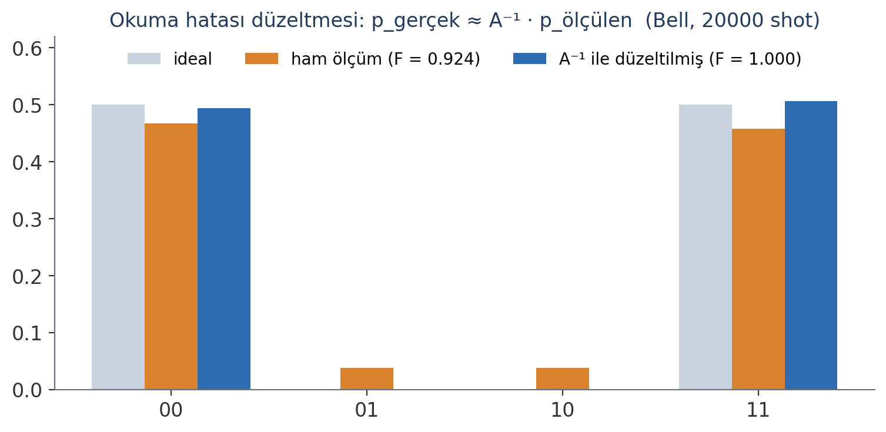
Çözümlü Örnek 10 · Bell'de iki kübit okuma hatası
Soru
P(1|0)=0.03, P(0|1)=0.05, bağımsız. İdeal Bell ölçülünce ham dağılım ve F?
1. p_ölç = 0.5·(A⊗A)[:, 00] + 0.5·(A⊗A)[:, 11]
  [0.9409, .0291, .0291, .0009] ve [.0025, .0475, .0475, .9025]
  p_ölç = [0.472, 0.038, 0.038, 0.452]
  F = (√.2359 + √.2259)² ≈ 0.923
Cevap: Ham F ≈ 0.92 → düzeltme sonrası ≈ 1.00
Kuantum Hesaplama ve Uygulamaları · Hafta 7
40
Notes:
Sağdaki grafik Aer, 20000 shot. Düzeltmenin sadece okuma hatasını giderdiğini vurgulayın.

Slide 41
Okuma düzeltmesi: kod ve sınırları
def mitigate(counts, A, labels):
tot = sum(counts.values())
p_meas = np.array([counts.get(l, 0)/tot for l in labels])
p = np.linalg.solve(A, p_meas) # A^-1 · p
p = np.clip(p, 0, None); p /= p.sum() # olasılık negatif olamaz
return dict(zip(labels, p))
 | 00 | 01 | 10 | 11 | F
Ham | 0.467 | 0.038 | 0.038 | 0.458 | 0.924
Düzeltilmiş | 0.495 | 0.000 | 0.000 | 0.507 | 1.000
Sınırlar
Yalnızca okuma hatasını düzeltir · A matrisi 2ⁿ×2ⁿ → çok kübitte kübit başına matris · kalibrasyon zamanla değişir
Bu bir hata azaltma (mitigation) yöntemidir; hata düzeltme (correction) ayrı bir alandır
Kuantum Hesaplama ve Uygulamaları · Hafta 7
41
Notes:
Hata azaltma (mitigation) ile hata düzeltme (correction) farkını belirtin. Düzeltme kapı hatalarını gidermez.

Slide 42
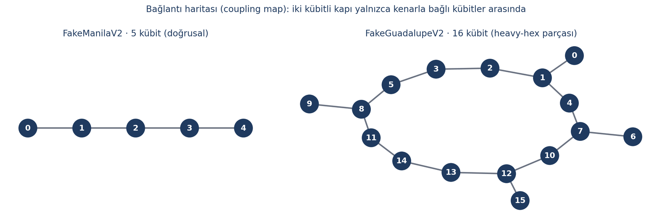
Fake backend: gerçek cihazın yerel taklidi
from qiskit_ibm_runtime.fake_provider import FakeManilaV2
backend = FakeManilaV2()
backend.num_qubits # 5
backend.target["cx"][(0, 1)].error # 0.0088
backend.target["measure"][(0,)].error # 0.0353
Donanım kısıtları
Yalnız yerel kapılar: rz, sx, x, cx
CX yalnız komşular arasında
Her işlem gürültülü
Kuantum Hesaplama ve Uygulamaları · Hafta 7
42
Notes:
FakeManilaV2 5 kübitli doğrusal bir cihaz. Hata oranları kalibrasyon anlık görüntüsü; gerçek cihazlarda sürekli değişir. Hesap ve internet gerekmez.

Slide 43
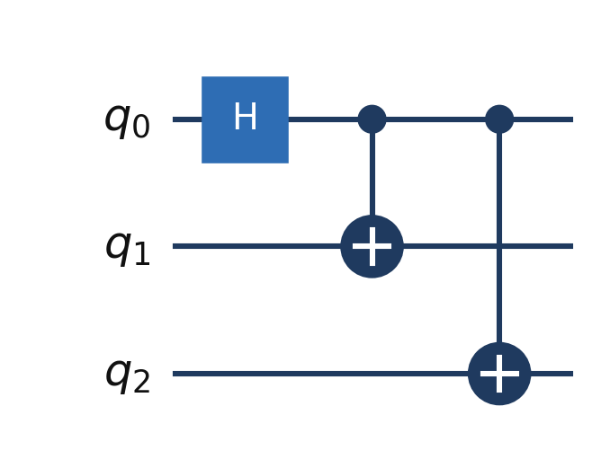
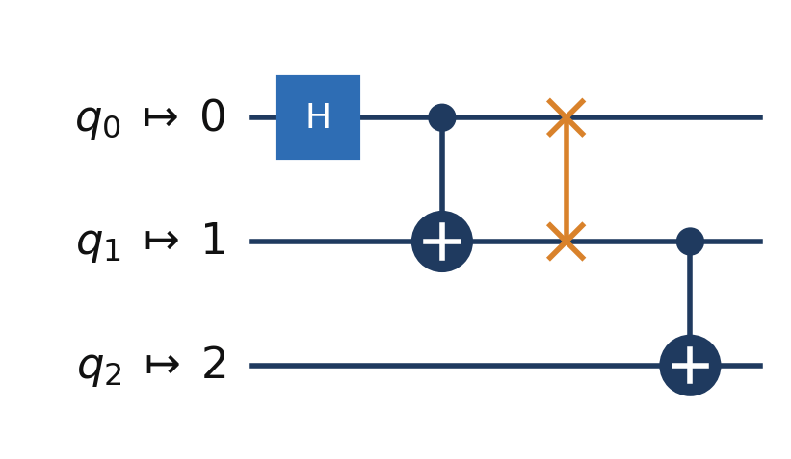
SWAP: komşu olmayan kübitler arasında CNOT
Sandbox
{'cx': 2, 'swap': 1, 'h': 1}
derinlik 3 → 4
son yerleşim [1, 0, 2]
Mantıksal devre
0–1–2 doğrusal cihazda
Maliyet
q₀ ile q₂ komşu değil → SWAP(0,1) sonra CX(1,2). Bir SWAP donanımda 3 CX'e ayrışır → daha derin, daha gürültülü devre.
Kuantum Hesaplama ve Uygulamaları · Hafta 7
43
Notes:
Ağ yönlendirmesi (routing) benzetmesi: paket ara düğümlerden geçer. 1 SWAP = 3 CX. Transpiler yerleşimi (layout) kaydeder, sonuçlar doğru kübite eşlenir.

Slide 44
Çözümlü Örnek 11 · SWAP maliyeti
Soru
Aynı devre 0–1–2 cihazında (q₀→0, q₁→1, q₂→2). Kaç CNOT? CX hatası 0.01 ise?
1. CX(q₀,q₁): komşu → 1 CX
2. CX(q₀,q₂): komşu değil → SWAP(0,1) + CX(1,2)
  Toplam = 1 + 3 + 1 = 5 CX (mantıksal: 2)
  0.99² = 0.980 → 0.99⁵ = 0.951
Cevap: 5 CNOT; ≈ 0.98 → ≈ 0.95
Kuantum Hesaplama ve Uygulamaları · Hafta 7
44
Notes:
Yerleşim serbest olsaydı transpiler q0'ı ortaya koyup SWAP'i önleyebilirdi; bunu tartıştırın.

Slide 45
optimization_level: derleyici -O0 … -O3
for lvl in range(4):
t = transpile(star, backend,
optimization_level=lvl,
seed_transpiler=7)
print(lvl, t.depth(),
t.count_ops()["cx"])
Donanıma uygun tasarım
Aynı GHZ doğrusal zincirle (CX(0,1), CX(1,2)…) hazırlanırsa: 4 CX, SWAP yok (Lab alıştırma 8).
Kuantum Hesaplama ve Uygulamaları · Hafta 7
45
Notes:
Yıldız GHZ-5 (q0 herkese CX) doğrusal Manila'da. Level 0 çok SWAP, level 1+ daha iyi yerleşim. Küçük devrede 1-3 arası fark yok; büyük devrelerde belirginleşir.

Slide 46
Fake backend gürültüsüyle simülasyon
noisy = AerSimulator.from_backend(backend)
tq = transpile(ghz(n), backend,
optimization_level=3)
noisy.run(tq, shots=4000)
# IBM primitive, yerel test modu
from qiskit_ibm_runtime import SamplerV2
SamplerV2(mode=backend).run([tq_bell])
# {'11': 486, '00': 471, '10': 18, '01': 25}
Kübit ve CX sayısı arttıkça fidelity düşer: 0.96 → 0.80
Kuantum Hesaplama ve Uygulamaları · Hafta 7
46
Notes:
from_backend kalibrasyon verilerinden gürültü modeli kurar. SamplerV2(mode=fake_backend) IBM'in primitive'ini yerel test modunda kullanır; aynı kod gerçek cihazda da çalışır.

Slide 47
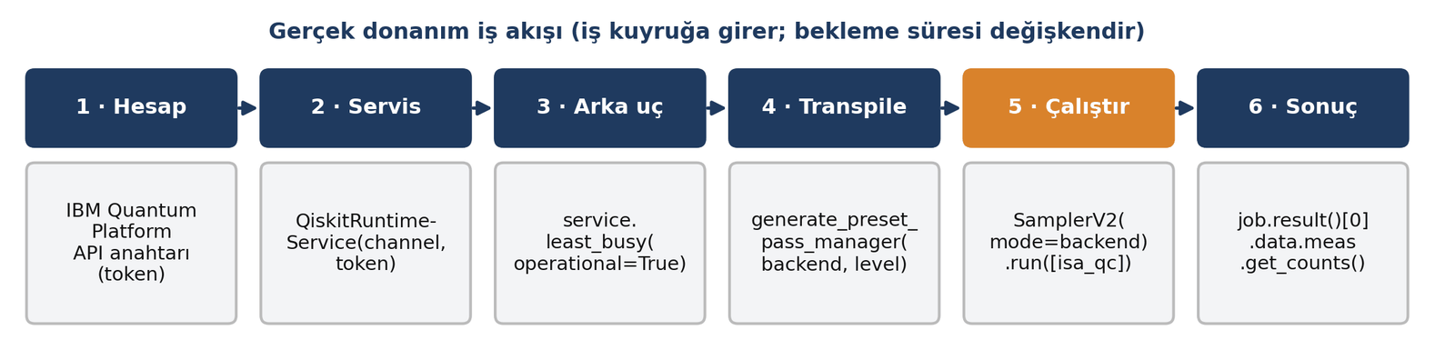
Gerçek IBM donanımına erişim
GERCEK_DONANIM = False # notebook'ta korunan hücre
if GERCEK_DONANIM:
service = QiskitRuntimeService(channel="ibm_quantum_platform", token=userdata.get("IBM_TOKEN"))
real = service.least_busy(operational=True, simulator=False)
isa = generate_preset_pass_manager(backend=real, optimization_level=3).run(bell)
job = SamplerV2(mode=real).run([isa], shots=1000); print(job.job_id())
counts = job.result()[0].data.meas.get_counts()
Open Plan: 28 günlük kayan pencerede 10 dk QPU (Eylül 2026 itibarıyla; değişebilir) · işler kuyruğa girer
Kuantum Hesaplama ve Uygulamaları · Hafta 7
47
Notes:
Bulut API'si gibi: hesap, token, servis, arka uç, transpile, çalıştır, sonuç. Open Plan: 28 günlük kayan pencerede 10 dk QPU (Eylül 2026; değişebilir). Token'ı asla notebook'a yazmayın; Colab Secrets.

Slide 48
3. saat
Lab: dört framework, gürültü ve donanım
Hafta07_Lab.ipynb (Google Colab)
Notes:
Kurulum hücresi Colab'da birkaç dakika sürebilir. Hatayla karşılaşan olursa oturumu yeniden başlatsın.

Slide 49
Lab akışı
Bölüm | Konu | Süre
0 | Kurulum: qiskit, qiskit-aer, cirq-core, pennylane, amazon-braket-sdk, qiskit-ibm-runtime, ply | 4 dk
A | Aynı Bell/GHZ devresi 4 framework'te | 10 dk
B | Bit sırası ve to_qiskit_order | 6 dk
C | Q# ve CUDA-Q okuma (çalıştırılmaz) | 3 dk
D | OpenQASM ile taşıma (Qiskit ↔ Cirq, Qiskit → Braket) | 6 dk
E | Simülatörler, Sampler / Estimator | 7 dk
F–G | Hata modelleri, fidelity, X–X derinliği; okuma düzeltmesi | 15 dk
H–I | FakeManilaV2, SWAP, optimization_level; IBM hücresi | 7 dk
J | 8 alıştırma | ödev
Kuantum Hesaplama ve Uygulamaları · Hafta 7
49
Notes:
Bölüm A ve F en uzun kısımlar. Alıştırmaların hepsi assert ile otomatik kontrol ediliyor. Gerçek donanım hücresi bayrakla kapalı.

Slide 50
Haftanın özeti
Altı framework, aynı kavramlar: seçim ekosisteme, donanıma ve amaca bağlı
Aynı devre = aynı dağılım; fark sonuç formatında ve bit sırasında (Qiskit q₀ sağda → s[::-1])
OpenQASM ortak ara temsil; taşıdıktan sonra mutlaka test et
Simülatör seçimi: statevector · sampler · density matrix · MPS; Qiskit 2.x Sampler / Estimator
Gürültü = rastgele araya giren kapılar; derinlikle üstel bozulma; Hellinger fidelity ile ölç
Okuma hatası: p ≈ A⁻¹ · p_ölçülen
Donanım: yerel kapılar + sınırlı bağlantı → SWAP (3 CX); optimization_level ve donanıma uygun tasarım
Kuantum Hesaplama ve Uygulamaları · Hafta 7
50
Notes:
Özeti birlikte tekrar edin.

Slide 51
Ödev ve gelecek hafta
Ödev
Ders notu Bölüm 12: 10 yazılı soru
Lab Bölüm J: 8 kodlama alıştırması
İsteğe bağlı: IBM hesabı açıp Bell devresini gerçek QPU'da çalıştırın (kotaya dikkat)
Hafta 8: Oracle ve ilk algoritmalar
Oracle = kara kutu fonksiyon, devre olarak
Deutsch-Jozsa: sabit mi dengeli mi? Tek sorgu
Bernstein-Vazirani: gizli bit dizisi, tek sorgu
Fake backend'de gürültü etkisi
Kaynaklar: Qiskit, Cirq, PennyLane, Braket, Microsoft QDK ve NVIDIA CUDA-Q resmi dokümantasyonları; IBM Quantum "Plans overview" sayfası.
Kuantum Hesaplama ve Uygulamaları · Hafta 7
51
Notes:
Gelecek hafta ilk algoritmalar. Oracle kavramını 'kara kutu fonksiyon' olarak tanıtacağız; bu haftanın fake backend bilgisi o algoritmaları gerçekçi koşullarda denemek için kullanılacak.

